Slide 1
Визуализация в стилеметрии: использование Кластерного анализа сетей (Visualization in stylometry: Cluster analysis using networks) Maciej Eder
Подготовила: Масленова Анна
МФИЛЛ13

Slide 2
Стилеметрия
Решение проблемы авторства:
Выделение уникальных черт анализируемого текста
Составление списка претендентов на авторство
Выделение уникальных черт текстов потенциальных авторов
Сопоставление

Slide 3
визуализация
Диаграммы рассеяния (Scatterplots), карты, деревья, диаграммы убедительно визуализируют данные, делают их более наглядными, позволяют легко интерпретировать результаты !

Slide 4
Надежность стилеметрии
Попытка определить величину потенциальной ошибки
10-кратная перекрестная проверка: 10-fold cross-validation или 10 random swaps

Slide 5
Иерархический кластерный анализ
это метод, который пытается найти наиболее похожие образцы (например, литературные тексты), построив иерархию кластеров с использованием подхода «снизу вверх» (bottom-up).

Slide 6
Плюсы:
Предполагает графическое представление полученных результатов
Позволяет увидеть связи между соседними элементами

Slide 7
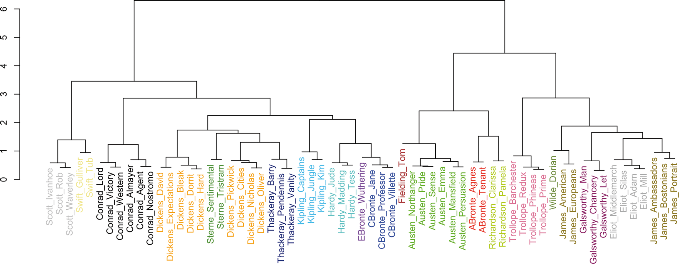
Cluster analysis of 66 English novels, 100 MFWs, classic Delta distance, Ward’s linkage
From: Visualization in stylometry: Cluster analysis using networks
Digital Scholarship Humanities. 2015;32(1):50-64. doi:10.1093/llc/fqv061
Digital Scholarship Humanities | Digital Scholarship in the Humanities © The Author 2015. Published by Oxford University Press on behalf of EADH. All rights reserved. For Permissions, please email: journals.permissions@oup.com
Notes:
Fig. 1. Cluster analysis of 66 English novels, 100 MFWs, classic Delta distance, Ward’s linkage. Color versions of all figures are available online.
7

Slide 8
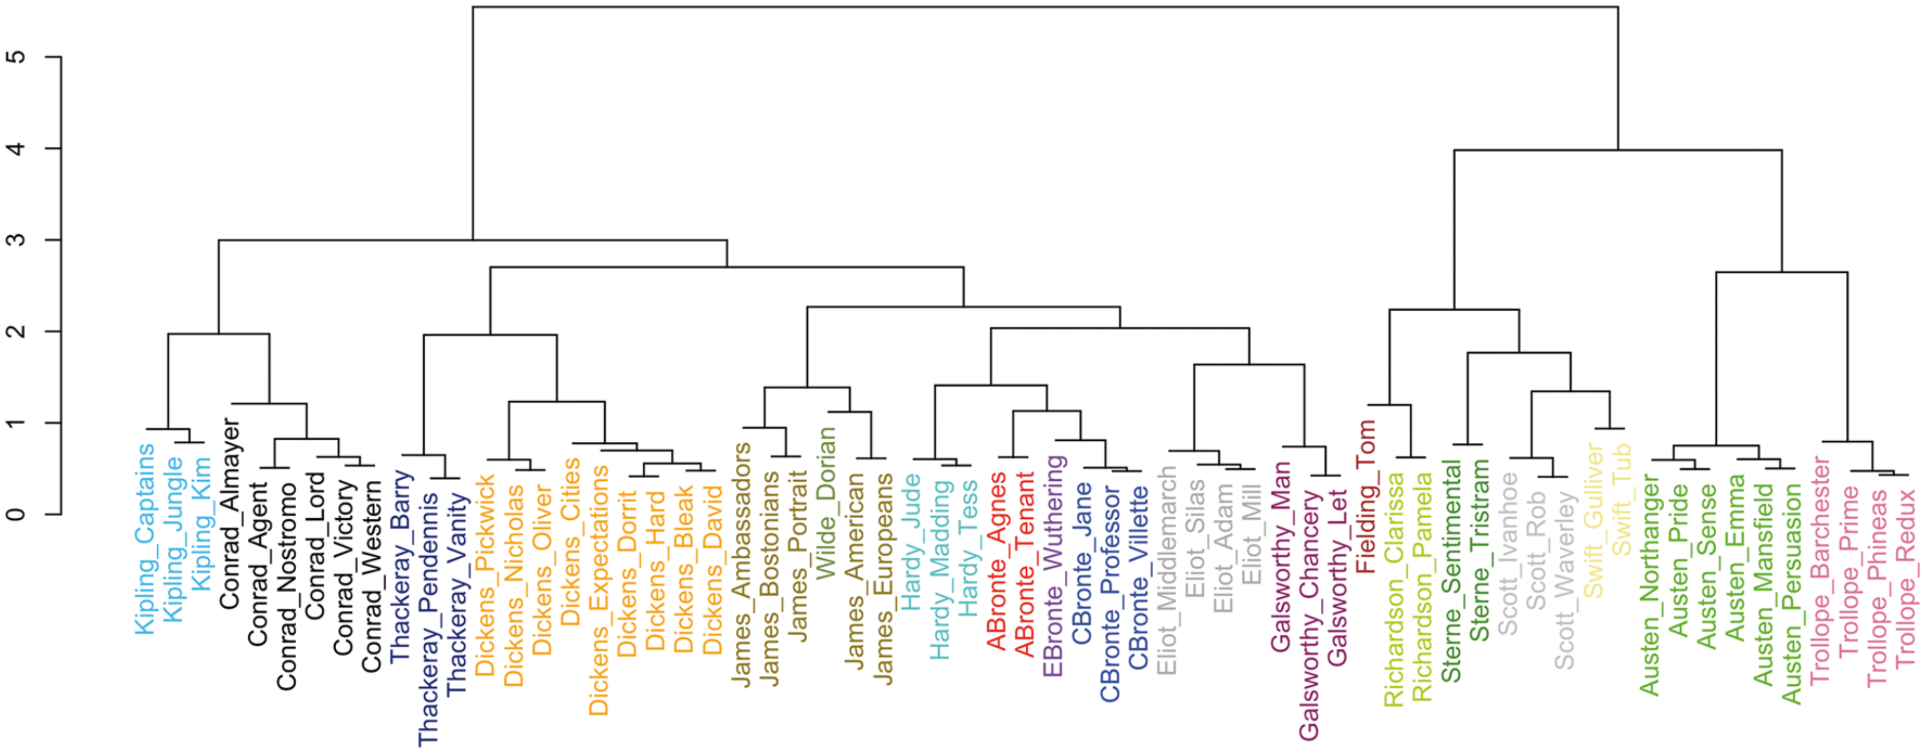
Cluster analysis of 66 English novels, 300 MFWs, classic Delta distance, Ward’s linkage.
From: Visualization in stylometry: Cluster analysis using networks
Digital Scholarship Humanities. 2015;32(1):50-64. doi:10.1093/llc/fqv061
Digital Scholarship Humanities | Digital Scholarship in the Humanities © The Author 2015. Published by Oxford University Press on behalf of EADH. All rights reserved. For Permissions, please email: journals.permissions@oup.com
Notes:
Fig. 1. Cluster analysis of 66 English novels, 100 MFWs, classic Delta distance, Ward’s linkage. Color versions of all figures are available online.
8

Slide 9
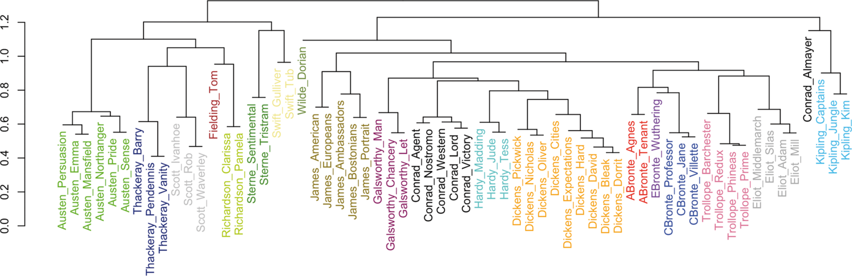
Cluster analysis of 66 English novels, 969 MFWs, classic Delta distance, McQuitty’s linkage.
From: Visualization in stylometry: Cluster analysis using networks
Digital Scholarship Humanities. 2015;32(1):50-64. doi:10.1093/llc/fqv061
Digital Scholarship Humanities | Digital Scholarship in the Humanities © The Author 2015. Published by Oxford University Press on behalf of EADH. All rights reserved. For Permissions, please email: journals.permissions@oup.com
Notes:
Fig. 1. Cluster analysis of 66 English novels, 100 MFWs, classic Delta distance, Ward’s linkage. Color versions of all figures are available online.
9

Slide 10
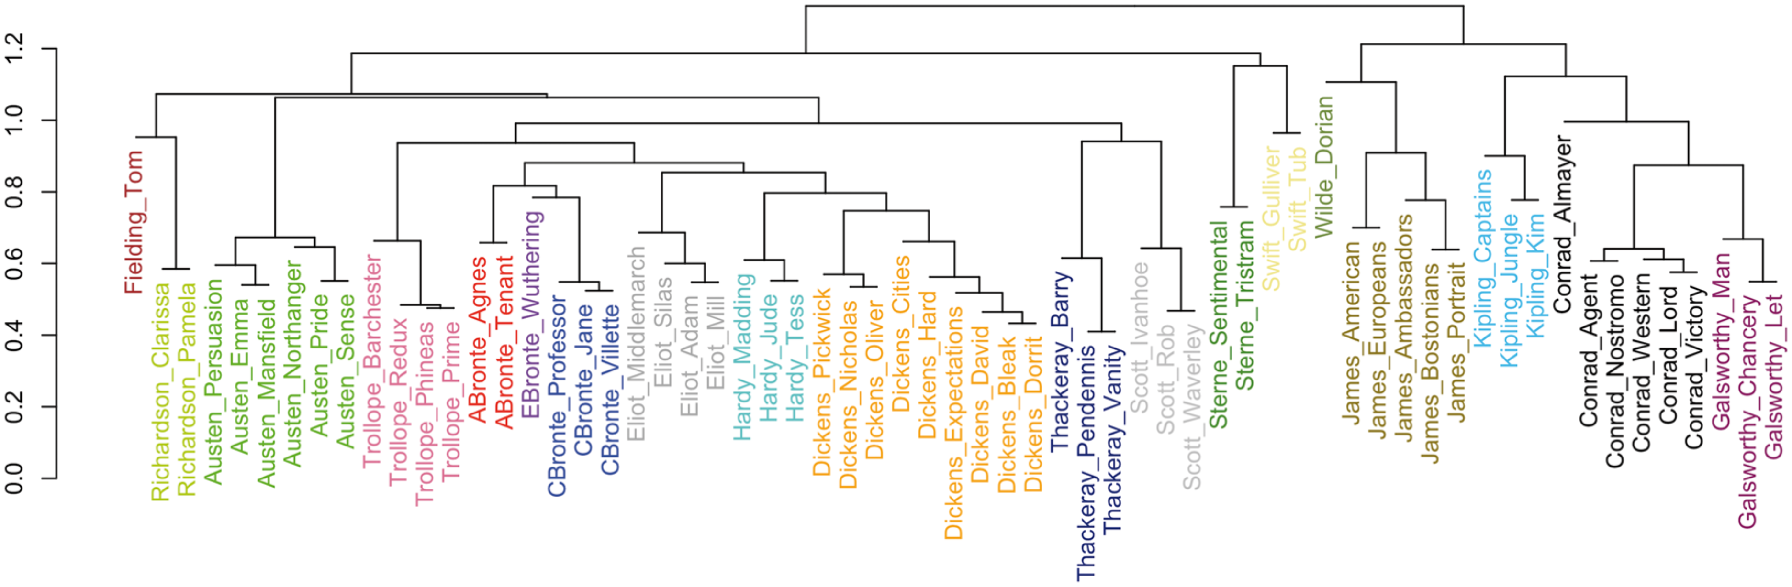
Сluster analysis of 66 English novels, 970 MFWs, classic Delta distance, McQuitty’s linkage.
From: Visualization in stylometry: Cluster analysis using networks
Digital Scholarship Humanities. 2015;32(1):50-64. doi:10.1093/llc/fqv061
Digital Scholarship Humanities | Digital Scholarship in the Humanities © The Author 2015. Published by Oxford University Press on behalf of EADH. All rights reserved. For Permissions, please email: journals.permissions@oup.com
Notes:
Fig. 1. Cluster analysis of 66 English novels, 100 MFWs, classic Delta distance, Ward’s linkage. Color versions of all figures are available online.
10

Slide 11
Проблемы:
Не совсем понятно, что принимать за меру расстояния между MFWs (Most Frequent Words) (Euclidean (normalized) distance )
Непонятно, как функционирует алгоритм группировки связей внутри текста (Ward’s linking algorithm)
Какое количество переменных должно быть использовано для кластерного анализы?
Первые две проблемы связаны с методом кластеризации, а третья - с лингвистическими особенностями анализируемых текстов.

Slide 12
Многослойность текстовой модели
Отдельный текстовый сигнал является многослойным явлением
При определении авторства текста сложная система слоев становится проблемой нежелательного шума, но она же позволяет увидеть БОЛЬШЕ

Slide 13
Шум
Почему некоторые авторы ошибочно классифицируются?
Какие тексты неправильно приписываются данному автору?
Почему они связаны с этим автором, а не с другими?
Шум – это сигналы, скрытые в тексте: национальность автора, его пол, жанр произведения, «следы» переводчика

Slide 14
Cherry-picking Problem
При любых попытках визуализировать более крупные группировки текстов нужно признать, что «ветви» значительно менее предсказуемы, чем «листья»
Здравый смысл используется для оценки полученных результатов → любые результаты, противоречащие ожиданиям ученых, вероятно, будут удалены
Выход: объединение данных нескольких дендрограмм, т.е. суммирование данных

Slide 15
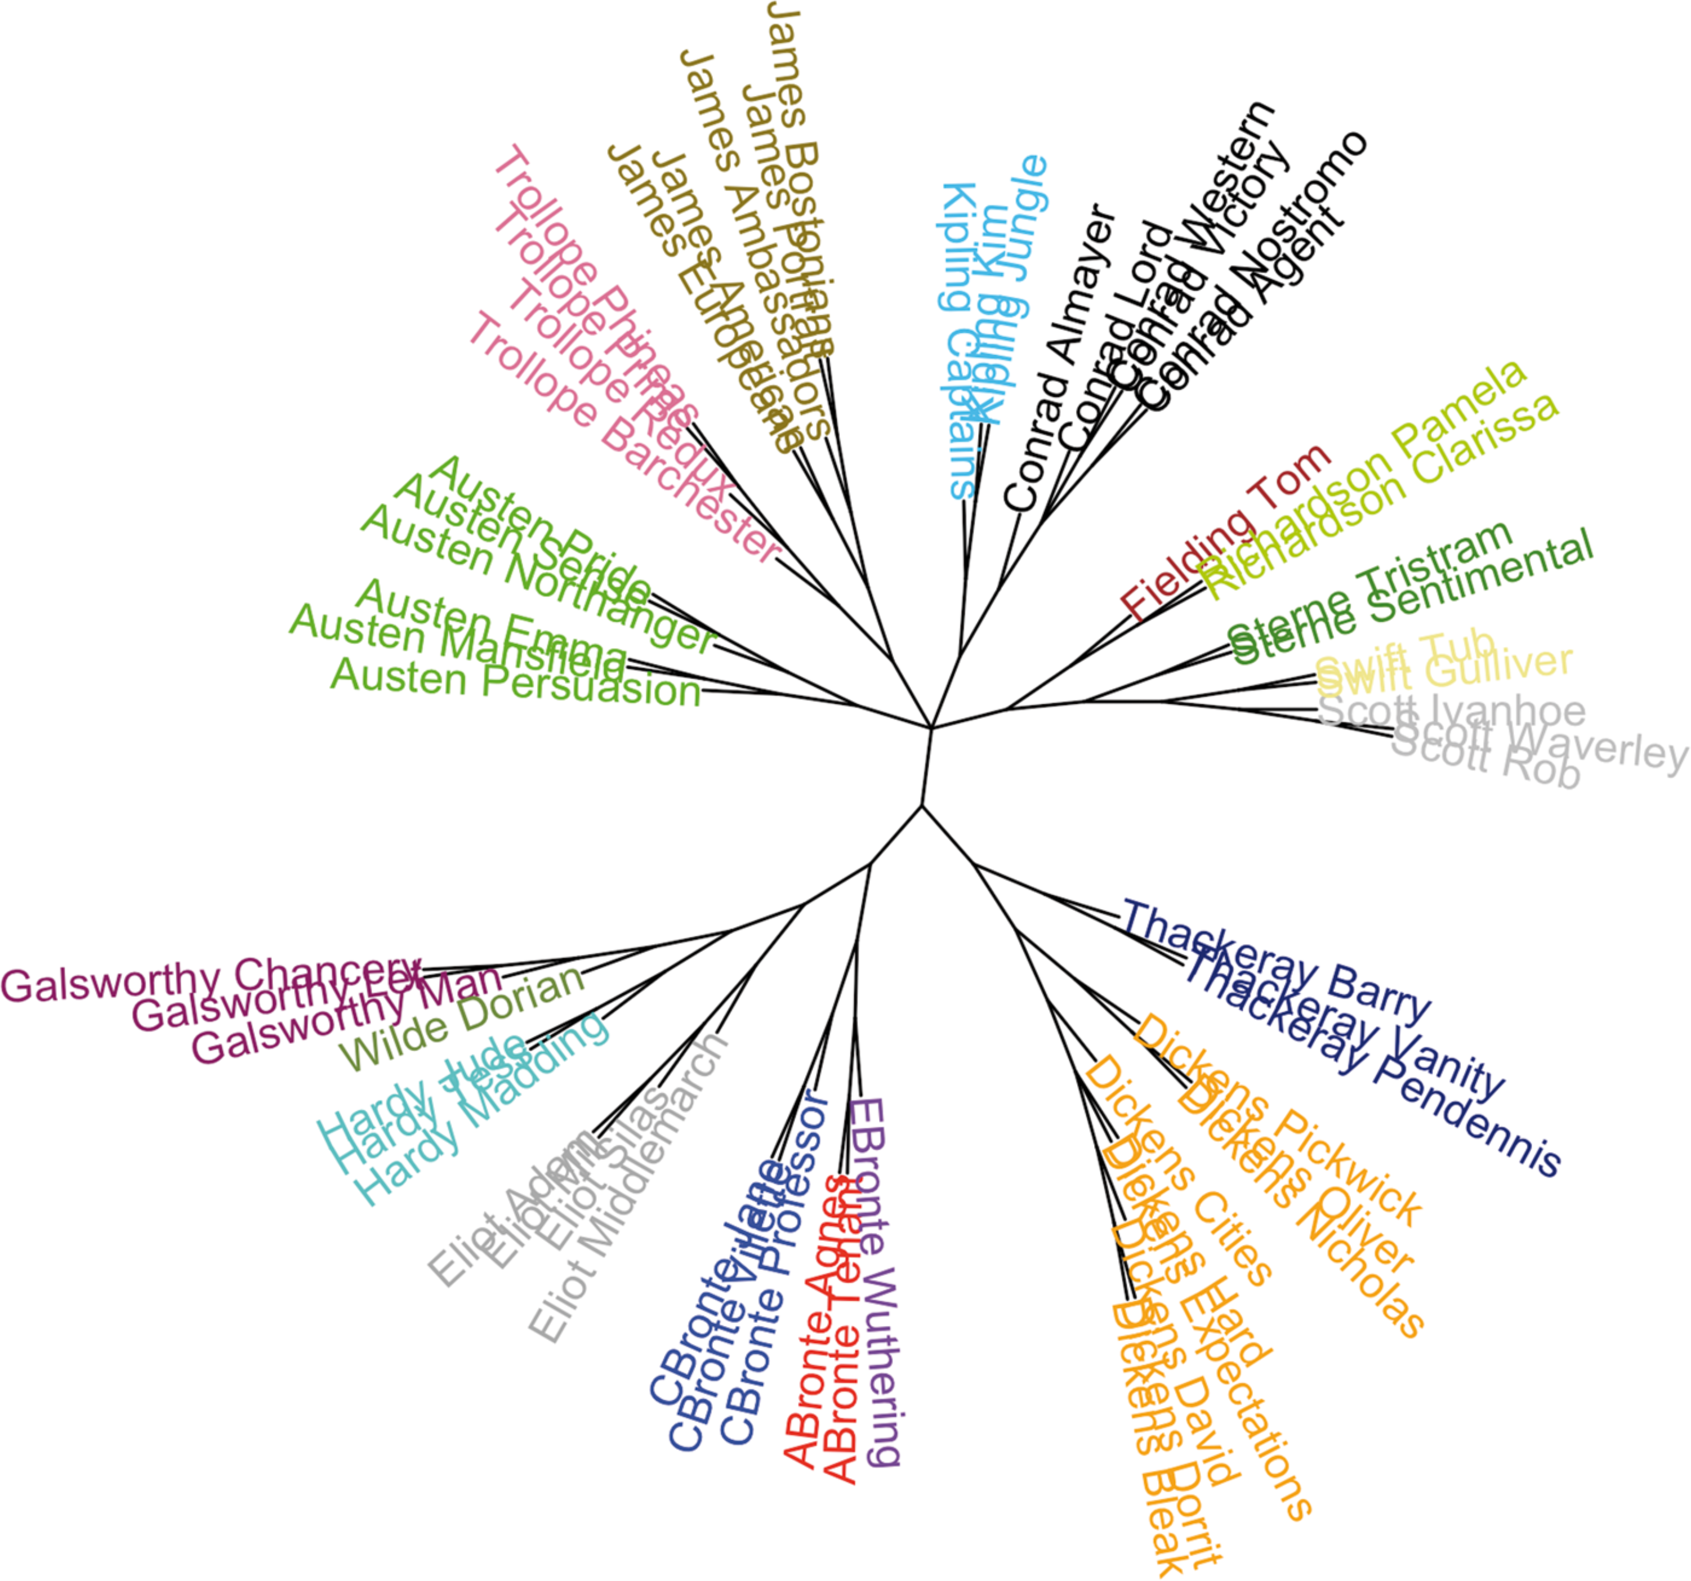
Consensus tree of 66 English novels, 100–1,000 MFWs, classic Delta distance, Ward’s linkage.
From: Visualization in stylometry: Cluster analysis using networks
Digital Scholarship Humanities. 2015;32(1):50-64. doi:10.1093/llc/fqv061
Digital Scholarship Humanities | Digital Scholarship in the Humanities © The Author 2015. Published by Oxford University Press on behalf of EADH. All rights reserved. For Permissions, please email: journals.permissions@oup.com
Notes:
Fig. 5. Consensus tree of 66 English novels, 100–1,000 MFWs, classic Delta distance, Ward’s linkage.
15

Slide 16
Плюсы:
Такое дерево фиксирует среднее поведение корпуса для заданных частотных слоев
Оно отфильтровывает локальные нарушения, которые в противном случае можно было бы считать действительными результатами

Slide 17
Минусы:
Когда количество анализируемых образцов превышает несколько десятков, участок становится загроможденным и, следовательно, неразборчивым
Процедура поиска сходств направлена ​​только на выявление ближайших соседей, интересны же более глубокие текстовые отношения: между авторами, жанрами, стилями, литературными эпохами

Slide 18
Network analysis (Анализ сетей)
Конкретные тексты могут быть представлены как узлы сети, а их отношения в качестве связей между этими узлами.
Новизна в процедуре двойного связывания (linking is two-fold): один из задействованных алгоритмов вычисляет отличия между анализируемыми текстами, другой - отвечает за установление связей между ними
Для этого оценивается стилометрическое расстояние между каждой парой текстов, а затем тексты упорядочиваются от наиболее схожих к наименее схожим

Slide 19
Runner-ups (второстепенные участники)
В литературоведческих исследованиях более слабые и скрытые текстовые отношения потенциально более интересны, чем явные сходства

Slide 20
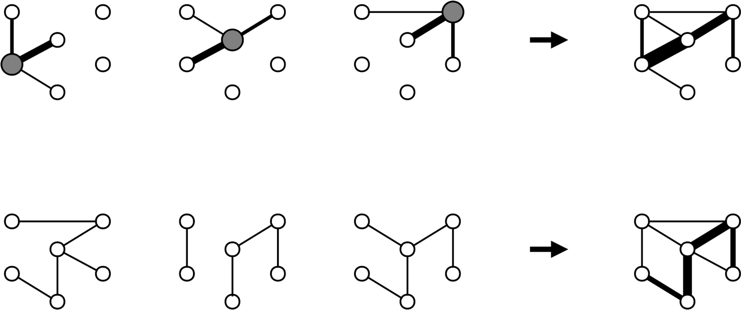
Two algorithms of mapping textual relations: establishing weighted links to a nearest neighbor and two runners-up (top); producing a consensus network (bottom).
From: Visualization in stylometry: Cluster analysis using networks
Digital Scholarship Humanities. 2015;32(1):50-64. doi:10.1093/llc/fqv061
Digital Scholarship Humanities | Digital Scholarship in the Humanities © The Author 2015. Published by Oxford University Press on behalf of EADH. All rights reserved. For Permissions, please email: journals.permissions@oup.com
Notes:
Fig. 6. Two algorithms of mapping textual relations: establishing weighted links to a nearest neighbor and two runners-up (top); producing a consensus network (bottom).
20

Slide 21
Необходима организация узлов на плоскости таким образом, чтобы они отображали как можно больше информации о связях.

Slide 22
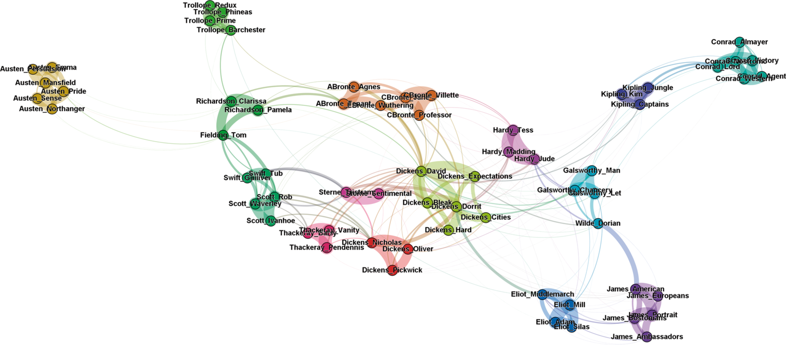
From: Visualization in stylometry: Cluster analysis using networks
Digital Scholarship Humanities. 2015;32(1):50-64. doi:10.1093/llc/fqv061
Digital Scholarship Humanities | Digital Scholarship in the Humanities © The Author 2015. Published by Oxford University Press on behalf of EADH. All rights reserved. For Permissions, please email: journals.permissions@oup.com
Notes:
Fig. 7. Consensus network of 66 English novels: classic Delta distance, 100–1,000 MFWs, modularity 0.5.
22

Slide 23
Новаторы и последователи
Одни узлы связаны с системой сильнее, чем другие. Измерив количество соединений, можно определить, какие тексты оказали наибольшее влияние на последующую традицию

Slide 24
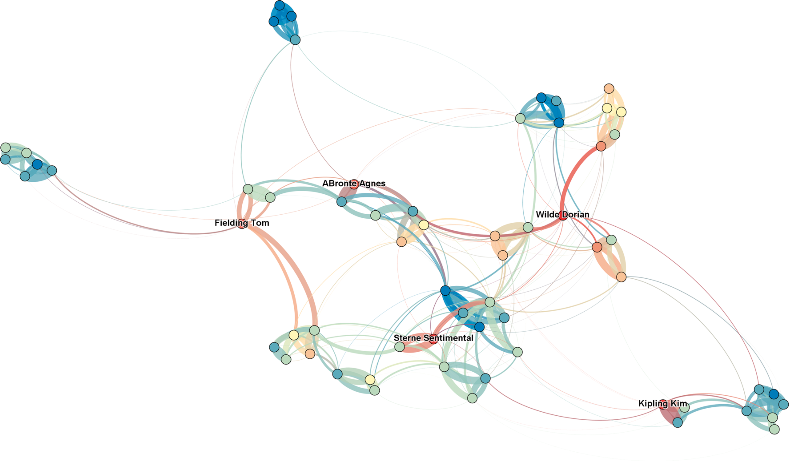
From: Visualization in stylometry: Cluster analysis using networks
Digital Scholarship Humanities. 2015;32(1):50-64. doi:10.1093/llc/fqv061
Digital Scholarship Humanities | Digital Scholarship in the Humanities © The Author 2015. Published by Oxford University Press on behalf of EADH. All rights reserved. For Permissions, please email: journals.permissions@oup.com
Notes:
Fig. 8. Consensus network of 66 English novels (directed): the degree of outcoming links marked in color.
24

Slide 25
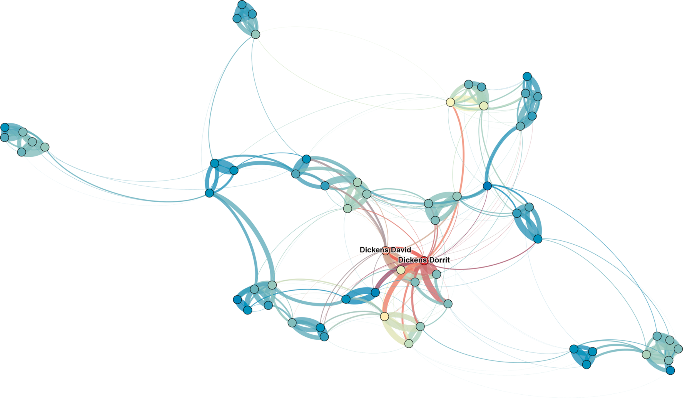
Литературные влияния
From: Visualization in stylometry: Cluster analysis using networks
Digital Scholarship Humanities. 2015;32(1):50-64. doi:10.1093/llc/fqv061
Digital Scholarship Humanities | Digital Scholarship in the Humanities © The Author 2015. Published by Oxford University Press on behalf of EADH. All rights reserved. For Permissions, please email: journals.permissions@oup.com
Notes:
Fig. 9. Consensus network of 66 English novels (directed): the degree of incoming links marked in color.
25

Slide 26
Выводы
Стилеметрия может больше, чем решение проблемы авторства!
Нужно точно (и предельно узко) формулировать исследовательский вопрос
В статье представлена развернутая критика предшествующих подходов, но кластерный анализ с использованием сетей тоже не всегда успешно работает
Статья ориентирована на читателя, хорошо знакомого с темой и существующими по этой теме исследованиями

